Slide 1
Introduction
Du neuf à la DAS?
Direction de l’Assainissement des Sols - Département du Sol et des Déchets
Bénédicte DUSART
Formation continue experts sols – 08 et 15 juin 2023
Moulins de Beez

Slide 2
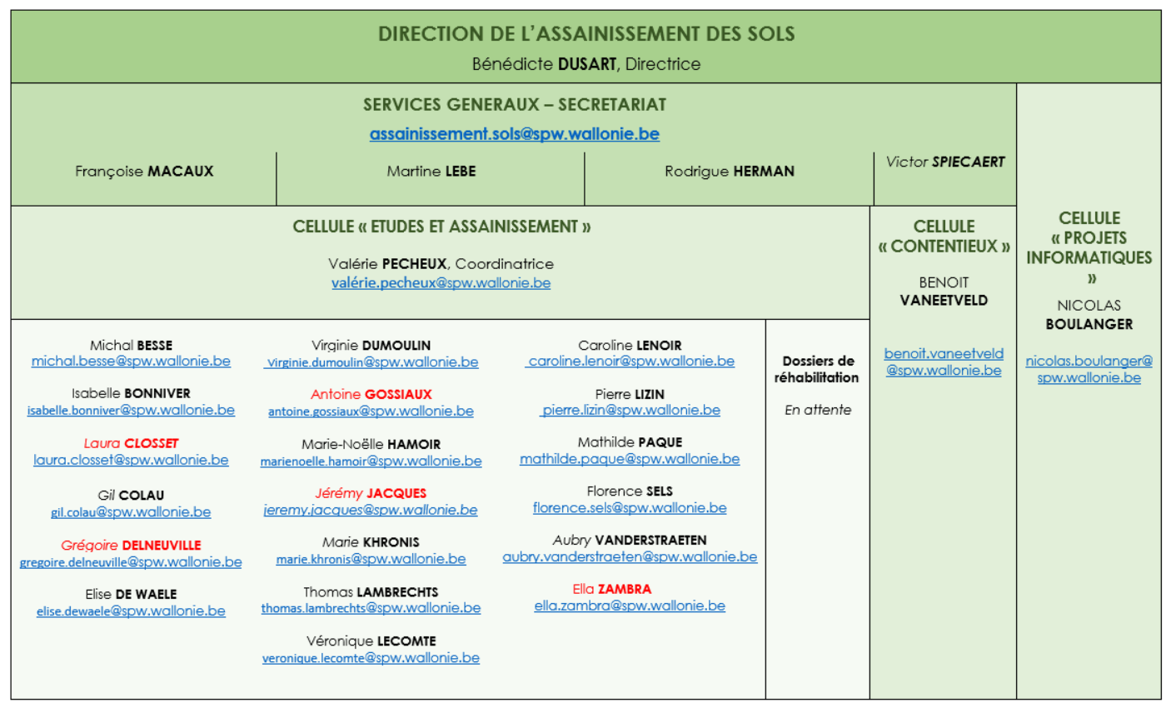
La DAS évolue
1

Slide 3
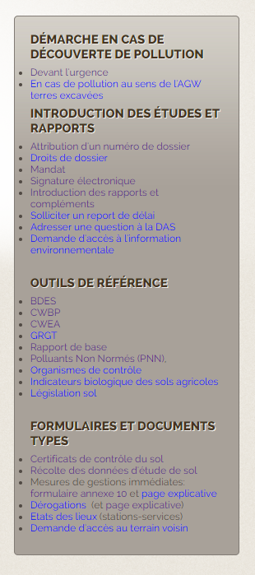
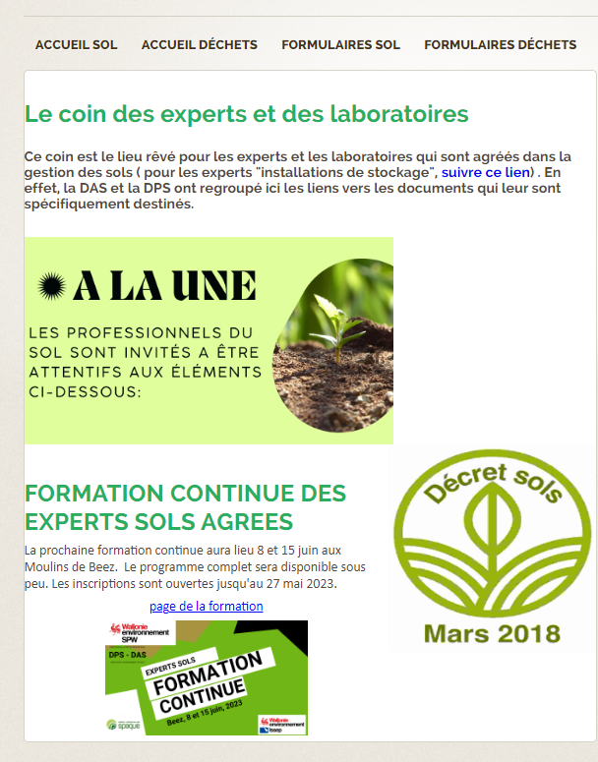
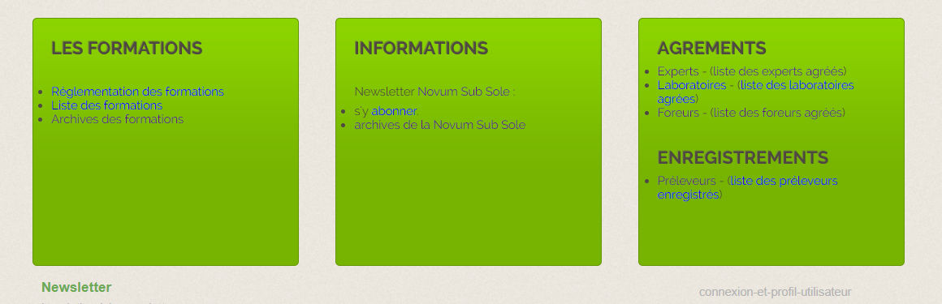
Le site internet évolue
2

Slide 4
Le CWBP 05 : un document évolutif
Mise à jour régulière du CWBP
Précisions relatives à:
la mise en œuvre d’une méthodologie ;
l’interprétation des résultats ;
les règles de mise en forme/rapportage.
Objectif : Centralisation des informations
  dans le CWBP (méthodologie)
  sur le site (procédure/administratif)
1ère mise à jour : septembre 2023
3

Slide 5
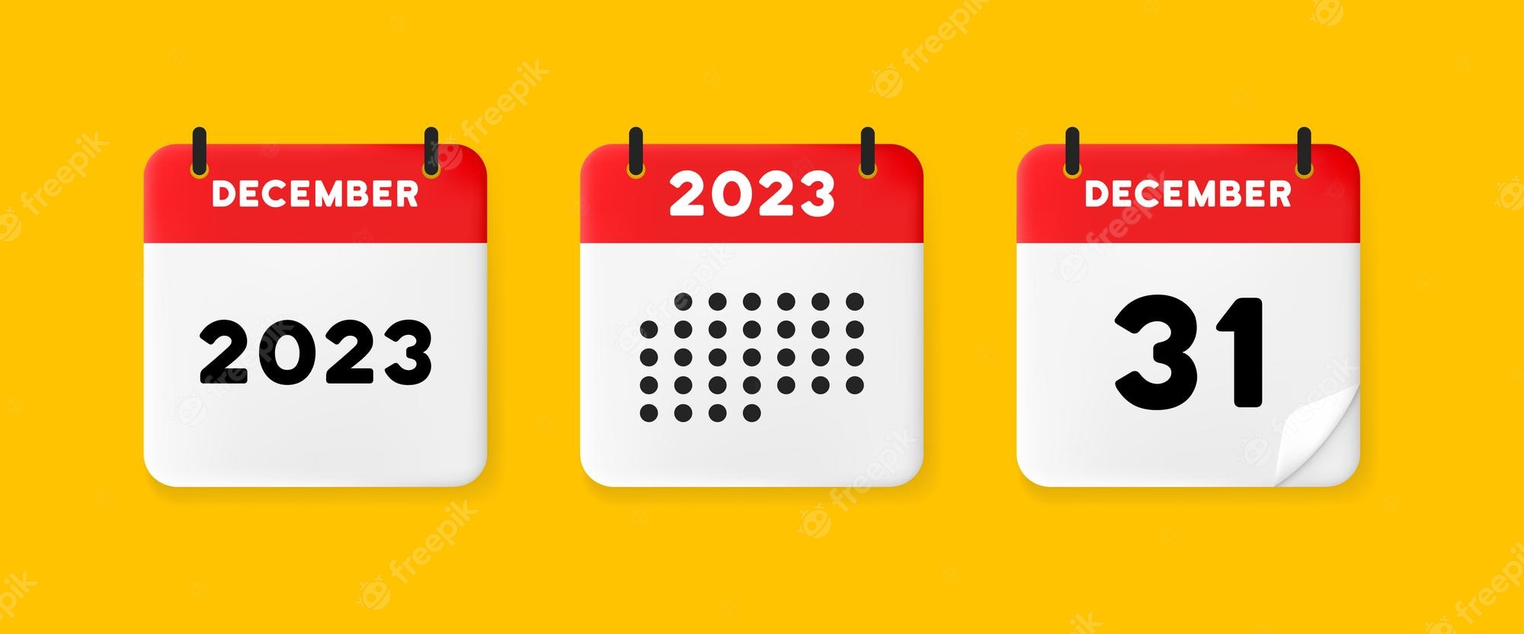

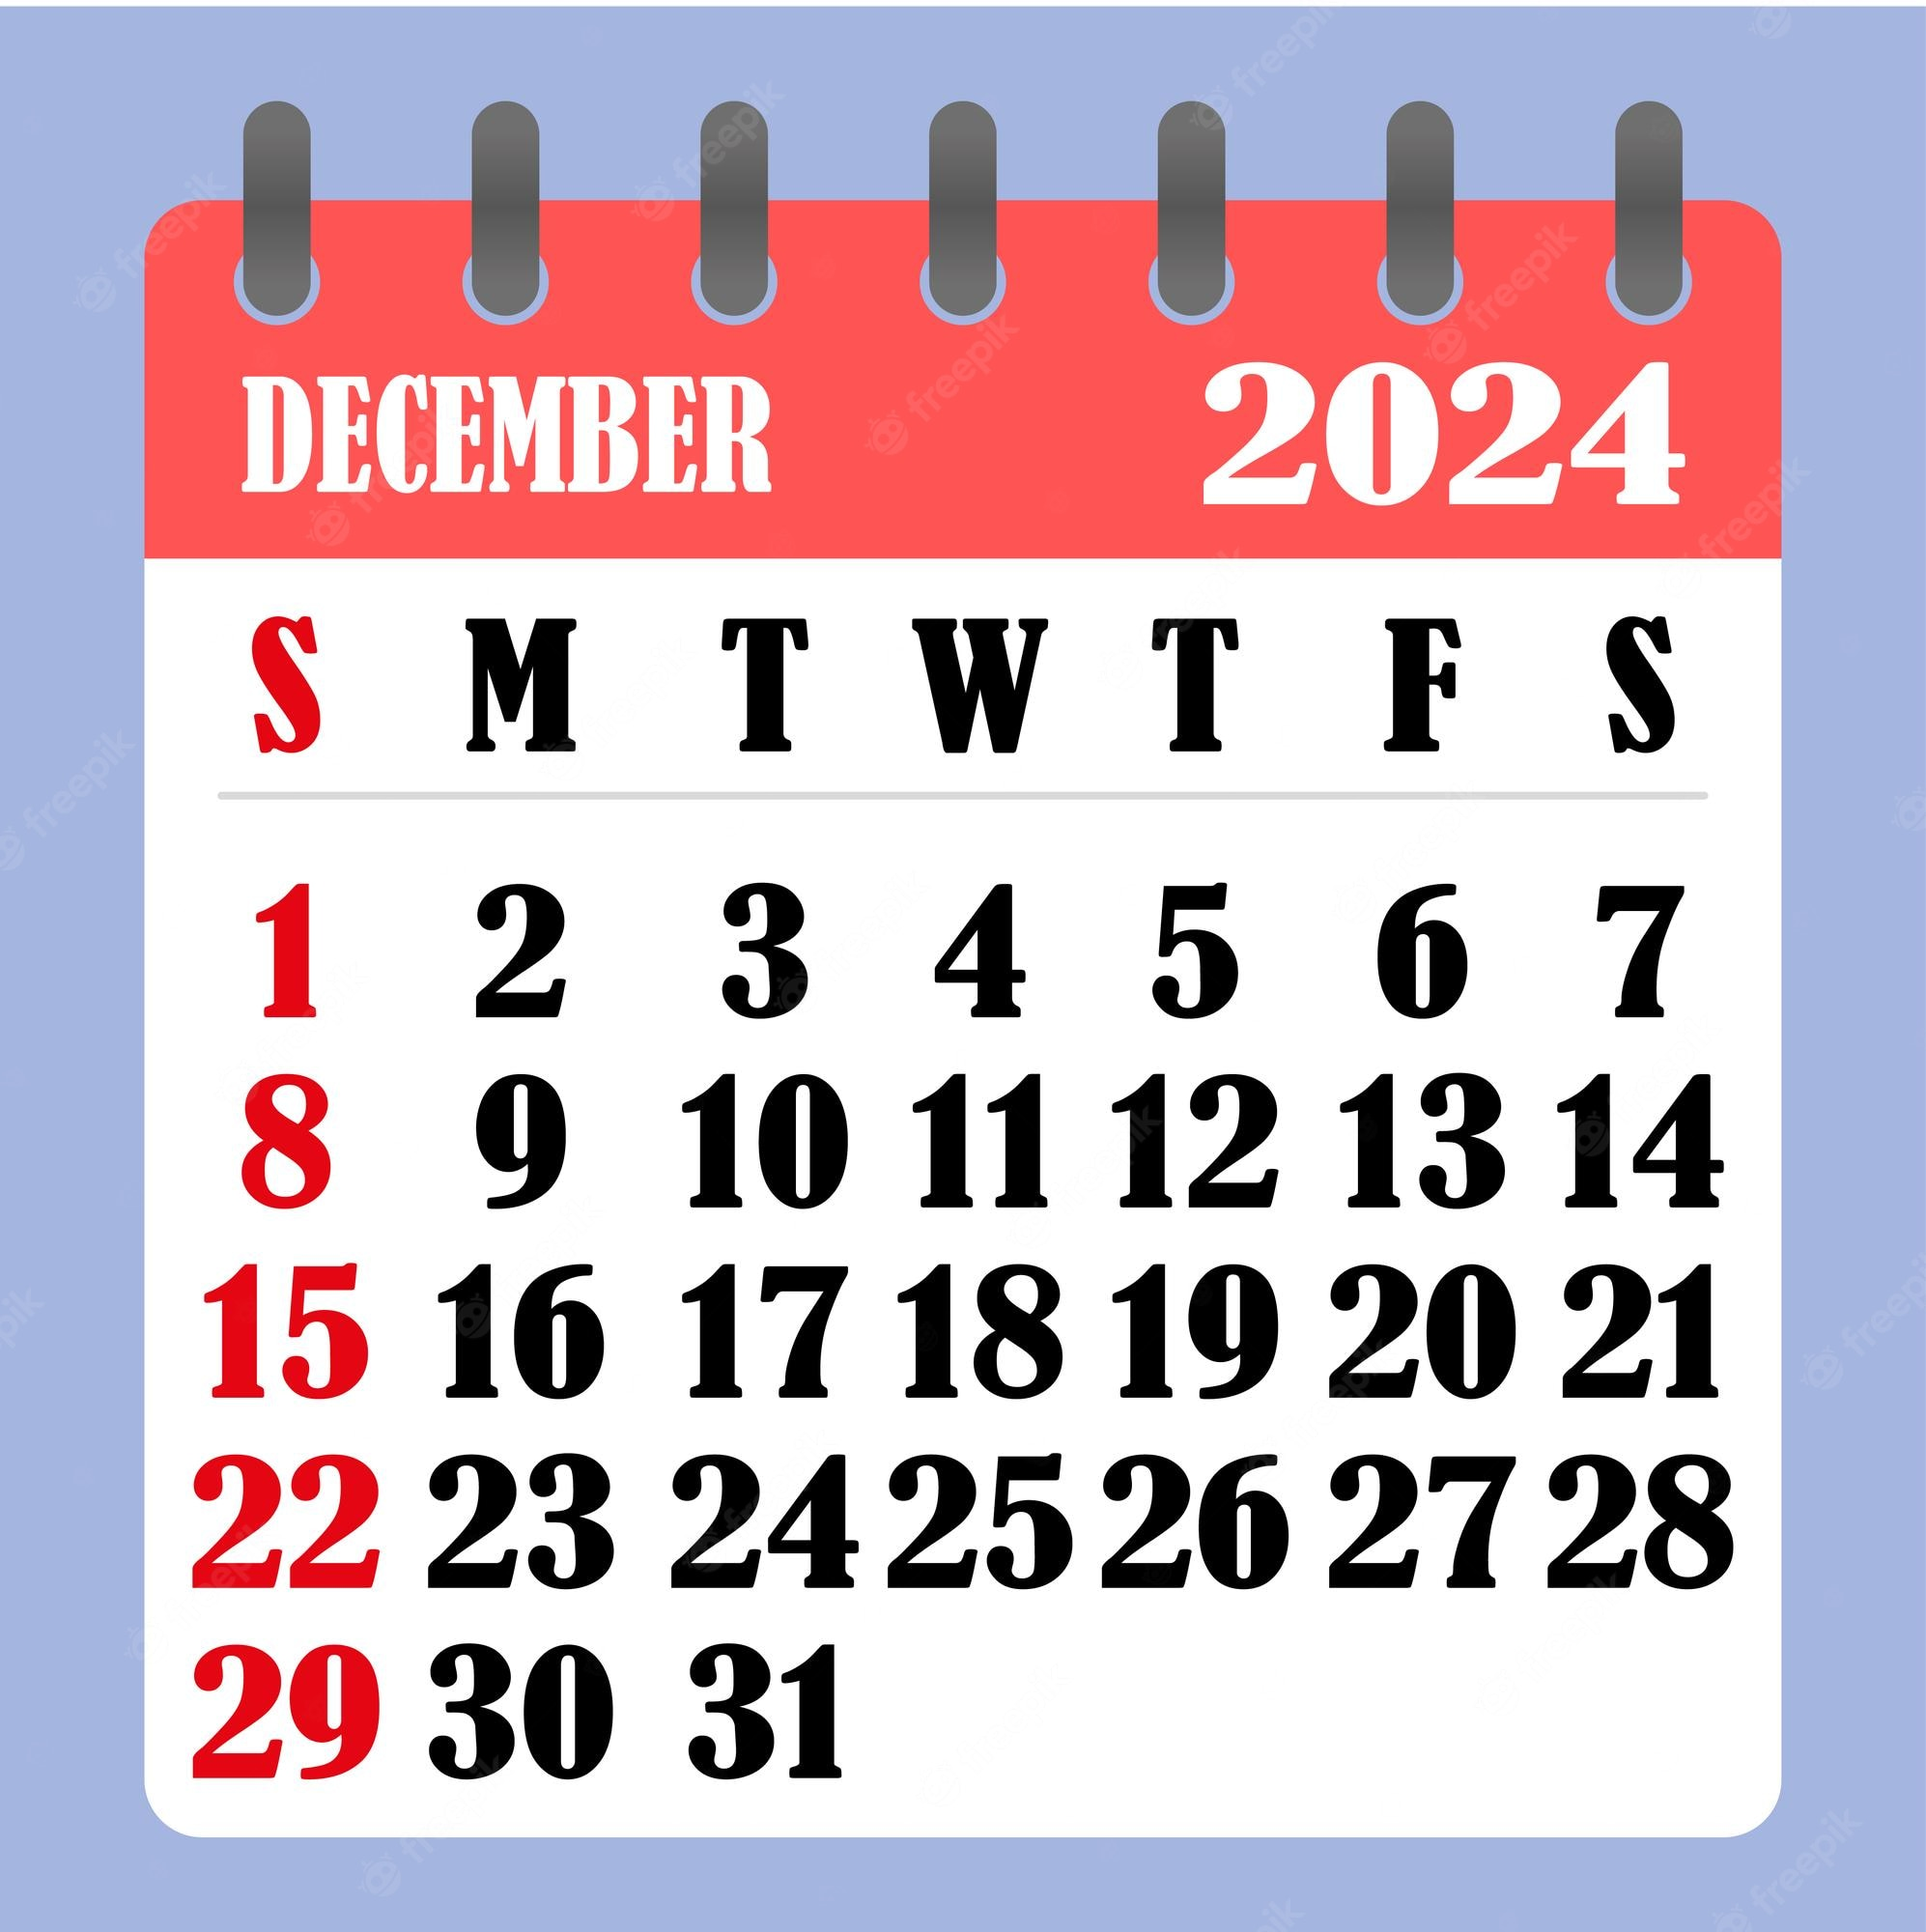

Les projets informatiques
Paiement en ligne des droits de dossiers
Soluce : nouvel outil pour l’introduction
et la gestion des dossiers

Slide 6
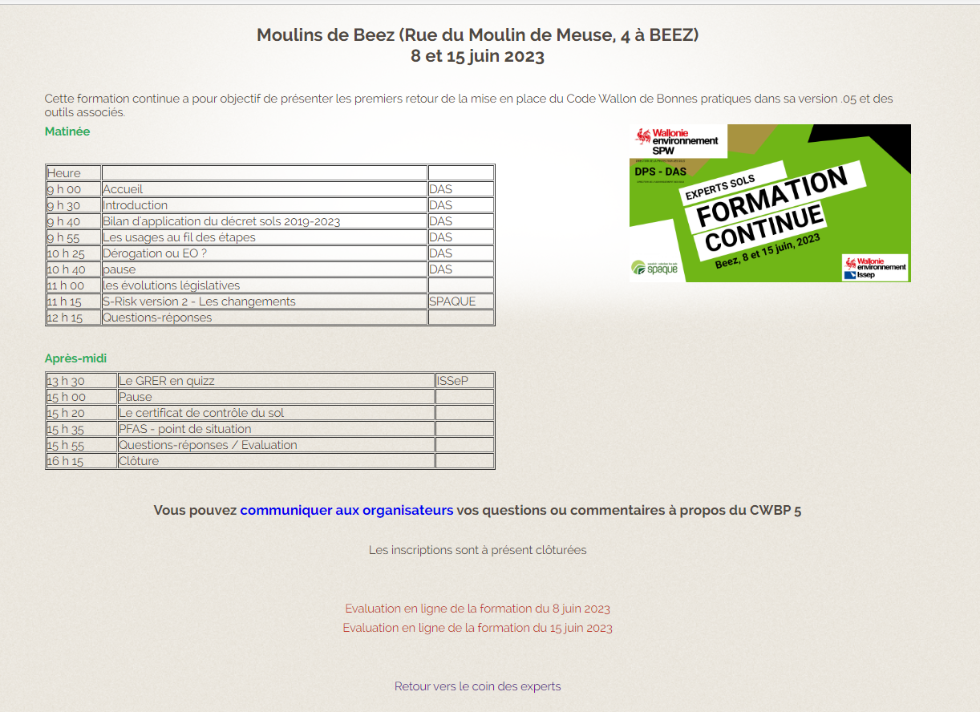
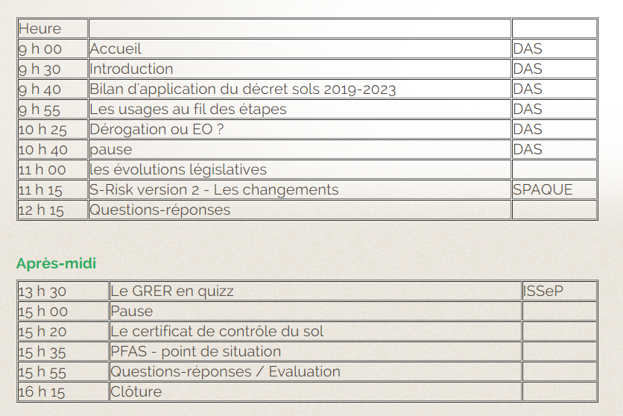
Le programme
4

Slide 7



Merci pour votre attention !

